Slide 1
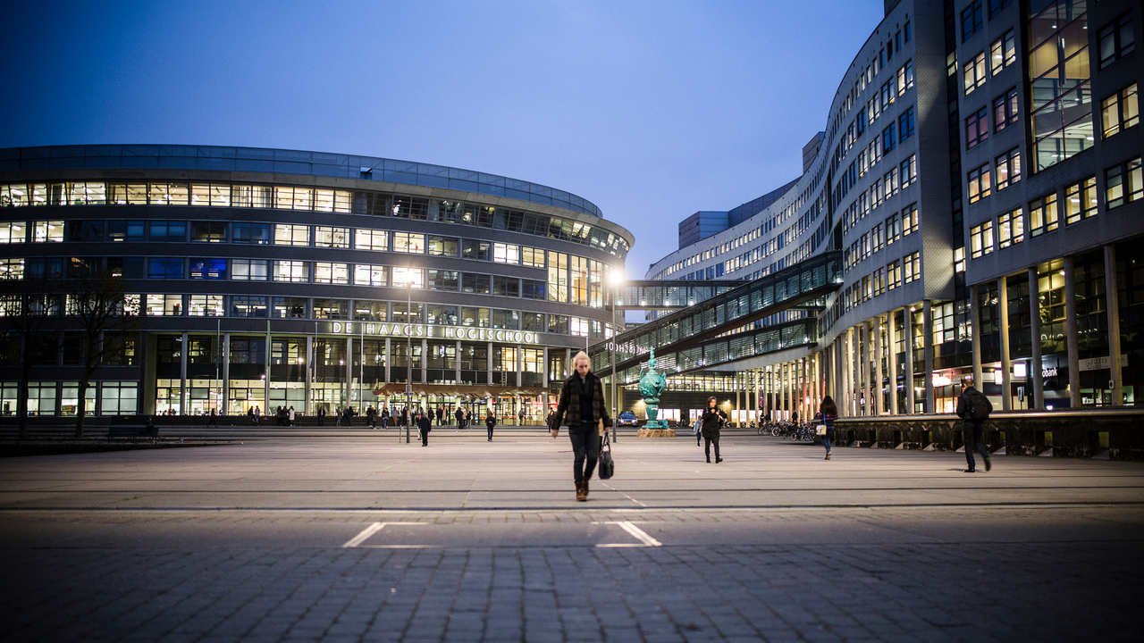
Workshop onderzoeksMethode
Week 4
Lottie Kuijt
Marjolein Jansen
Peter Renden
Jeroen Dikken
Lando Koppes
Wim Janssen

Slide 2
Lesdoelen
Op basis van je onderzoeksvraag onderbouwd een keuze maken voor het onderzoeksdesign: kwalitatief, kwantitatief, mixed method
De populatie, steekproef en in- en exclusiecriteria beschrijven
Op basis van vraag- en doelstelling en gekozen onderzoeksdesign een keuze maken voor dataverzamelingsmethode(n)
De data-analyse beschrijven, die past bij de dataverzameling en antwoord geeft op de onderzoeksvraag.

Slide 3
Projectvoorstel
Inleiding probleemanalyse
Onderzoeksvraag
Doelstelling
Methode:
  Design
  Populatie / respondenten
  Dataverzameling
  Data-analyse
Referenties
Tijdsplanning
Zie beoordelingsformulier

Slide 4
Leeractiviteiten
Design t/m data-analyse
  1. Voorbeeld (de beste schaatser)
Pauze
  2. Zelfstandig toepassen kennis → schrijven: individueel /duo’s
3. Samenvatting design t/m data-analyse
4. Vragen / afsluiting

Slide 5
Aanleiding:
Discussie over de uitreiking van de prijs sportman, sportvrouw …. van het jaar.
Wie is de beste sportman/vrouw van 20..?

Slide 6
Afbakenen.
Sporten (er zijn vele sporten met allemaal toppers, beste sportmannen/vrouwen)
Keuze:
  Schaatsen: langebaanschaatsen.
  Mannen / vrouwen?
Voorlopige vraag: Ik wil weten wie de beste Nederlandse schaatser is.

Slide 7
Keuze design.
Ik wil een uitspraak kunnen doen over wie de beste schaatser is.
Nu, aller tijden, over seizoen 2016-2017?
Volgens wie?
Per afstand, alle afstanden, allround?
Wat wordt hier de onderzoeksvraag?

Slide 8
Opdracht: Design
Bespreek welk onderzoeksdesign (kwalitatief/kwantitatief) bij deze onderzoeksvragen hoort:
1. Wat is volgens de verpleegkundigen van de Forensische psychiatrische afdeling van Palier unit 1, 2 en 3 nodig om het handelen op de afdeling, gericht op mondgezondheid te laten conformeren aan de checklist van het Landelijk Platform GGZ?
2. In welke mate komen de bloeddruk- en hartfrequentiewaarden van de Whithings bloeddrukmeter (zelfstandig gemeten door NAH/CVA patiënten) overeen met de bloeddruk- en hartfrequentiewaarden van de reguliere bloeddrukmeter (gemeten door verpleegkundigen) van de afdeling Neurologie van Basalt Revalidatie?
3. Op welke wijze kan de uitvoering van de pijnmeting bij de postoperatieve oncologische patient geoptimaliseerd worden op de verpleegafdeling chirurgische oncologie binnen het HMC Antoniushove?
Notes:
1=kwalitatief
2=kwantitatief
3=kwalitatief

Slide 9
Keuze design
Onderzoeksvraag nader formuleren:
Wie is de beste mannelijke schaatser in Nederland in het seizoen…….
Ik vraag het aan het publiek
Ik organiseer een wedstrijd
Ik kijk naar de statistieken van de schaatsers
Design
?
?
?

Slide 10
Populatie, participanten, respondenten
Populatie: De groep (personen) die voldoet aan omschreven kenmerken. Dit is de groep voor wie je met dit onderzoek uitspraken wilt doen.
B.v. HBO-verpleegkundigen in de Nederlandse beroepsbevolking werkzaam als verpleegkundige.
Steekproef: De groep (personen) die benaderd wordt met het verzoek om deel te nemen.
B.v. alle Parnassia-medewerkers met een HBOV-diploma.
Respondenten: De groep (personen) die informatie direct aan de onderzoekers geven door de vragen direct te beantwoorden (in interviews).
B.v. HBO-verpleegkundigen die het onderzoek hebben voltooid.
Populatie
Steekproef
respondenten
Notes:
Steekproef valt soms deels buiten Populatie (bijv. niet alle Parnassia-medewerkers met een HBO-V-diploma is werkzaam als verpleegkundige)
Respondenten behoren soms niet tot de steekproef (bijv. iemand laat de vragenlijst invullen door zijn/haar partner)

Slide 11
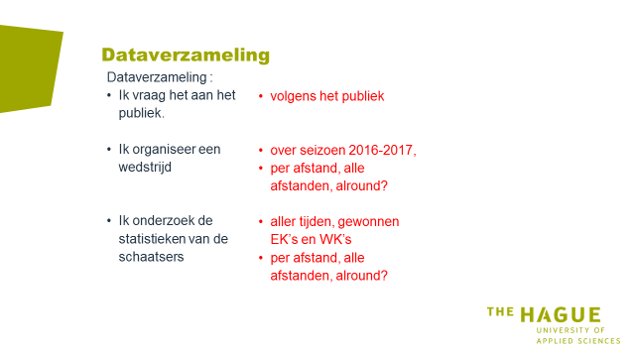
Inclusie, selectiecriteria, steekproef
Welke criteria?
Welke criteria?
Welke criteria?

Slide 12
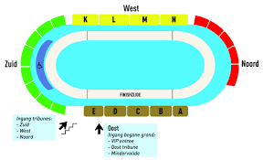

Vragen aan Publiek: Populatie vs. Participanten
Populatie
Participanten
Alle mensen op straat
Willekeurige mensen op straat die antwoord geven op je vragen
Populatie
Participanten
Alle aanwezigen op de tribune
Alle aanwezigen op de tribune noord

Slide 13
Organiseer een wedstrijd:Populatie vs. Participanten:
Populatie: alle Nederlandse schaatsploegen
Participanten: alle heren (senioren) van de Nederlandse schaatsploegen

Slide 14
Onderzoek statistieken: de mannelijke schaatsers met EK, WK en Olympische medailles

Slide 15
Dataverzameling
:
Ik vraag het aan het publiek.
Ik organiseer een wedstrijd
Ik onderzoek de statistieken van de schaatsers
volgens het publiek
over een seizoen (2016-2017)
per afstand, alle afstanden, alround?
aller tijden, gewonnen EK’s en WK’s
per afstand, alle afstanden, alround?
    (Diepte) interviews
    Gesloten vragen
    Enquête.
    Survey: Prospectief longitudinaal
    Survey: Cross sectioneel (eenmalig)
    Survey: Retrospectief longitudinaal

Slide 16
Dataverzameling meetinstrumenten
(Meet)methoden:
Topics
Enquête:
Wie het eerst overkomt.
Experiment: Laat schaatsers een afstand individueel rijden en meet hun tijd.
Historische gegevens
Hulpmiddelen:
Open vragen,
Gesloten vragen
IJsbaan.
Startpunt
Finish
Klok/tijdmeting
Klassementen.
Methodieken:
Ik vraag het aan het publiek.
Ik organiseer een wedstrijd
Ik onderzoek de statistieken van de schaatsers

Slide 17
Dataverzameling
Ik stel vragen aan het publiek:
Wat bepaalt volgens u wat iemand tot de beste schaatser maakt.
Wie van de schaatsers kan volgens u het hardst rijden?
Wat heeft Rintje Ritsma voor de schaatssport betekend?
  1. Enorm veel.
  2. Geen opvallende bijdrage aan de schaatssport.
  3. Niets.
  4. Geen mening.
Geef een rangorde aan in de onderstaande vier schaatsers die volgens u het beste zijn: (1 = beste, 4 = minst beste) omcirkel achter iedere schaatser een cijfer)
  Ard Schenk, 1 2 3 4
  Jochem Uytenhage 1 2 3 4
  Rintje Ritsma 1 2 3 4
  Sven Kramer 1 2 3 4

Slide 18
Dataverzameling
Ik organiseer een wedstrijd
Benodigdheden:
IJsbaan (400m)
Startlijn
Finishlijn
Klokken.
Scheidsrechter

Slide 19
Dataverzameling.
Historische data / statistieken.
Prestaties van enkele Nederlandse schaatsers | Gewonnen |  | Beste tijd 10 km
 | EK | WK
Sven Kramer | 9 | 8 | 12.41,69
Rintje Ritsma | 6 | 4 | 13.28,19
Ids Postma | 1 | 2 | 13.45,91
Bob de Jong | 0 | 0 | 12.48,20
Erben Wennemars | 0* | 2* | 13.35,67
Bart Veldkamp | 1 | 0 | 13.27,48
Leo Visser | 1 | 1 | 13.58,57
Jochem Uytenhage | 2 | 1 | 12.58,92
Mark Tuitert | 1 | 0 | 13.38,91
Hilbert van der Duim | 2 | 2 | 14.27,81
Falco Zandstra | 2 | 1 | 13.46,96
Ard Schenk | 3 | 3 | 14.55,90

Slide 20
Methodische kwaliteit
Geeft het antwoord op de vraag:
Valide
Betrouwbaar
Antwoord Valide Betrouwbaar
Antwoord Valide Betrouwbaar
Antwoord Valide Betrouwbaar
Ik vraag het aan het publiek.
Ik organiseer een wedstrijd
Ik onderzoek de statistieken van de schaatsers

Slide 21
Exclusie, Data-analyse
Aantal enquetes Aantal respondenten | 100 20
Kjeld Nuis (NL) | 4
Sven Kramer (NL) | 6
Erben Wennemars (NL) | 2
Jeremy Wotherspoon (Can) | 1
Jan Bos (NL) | 1
Wouter Oldeheuvel (NL) | 1
Mark Tuitert (NL) | 1
Michel Mulder (NL) | 1
Daidai Ntab (NL) | 1
Jan Smeekes (NL) | 1
Ronald Mulder (NL) | 1
Respondent voldoet niet aan selectiecriteria → excluderen.
Analyse van de gegevens:
Vraag:
Wie van de schaatsers kan volgens u het hardst rijden?
Antwoorden:
Tellen van de antwoorden = frequenties.

Slide 22
Data-analyse
Analyse van gesloten vragen
Wat heeft Rintje Ritsma voor de schaatssport betekend?
  1. Enorm veel.
  2. Geen opvallende bijdrage aan de schaatssport.
  3. Niets.
  4. Geen mening.
Aantal enquetes Aantal respondenten | 100 21
Antwoord 1 | 15
Antwoord 2 | 5
Antwoord 3 | 1
Antwoord 4 | 0

Slide 23
Data-analyse.
Enquetes respondenten | 100 23
 | 1 | 2 | 3 | 4
Ard S | 8 | 10 | 5 | 0
Jochem U | 0 | 0 | 2 | 21
Rintje R | 5 | 6 | 8 | 2
Sven K | 10 | 7 | 6 | 0
Geef een rangorde aan in de onderstaande vier schaatsers die volgens u het beste zijn: (1 = beste, 4 = minst beste) omcirkel achter iedere schaatser een cijfer)
  Ard Schenk, 1 2 3 4
  Jochem Uytenhage 1 2 3 4
  Rintje Ritsma 1 2 3 4
  Sven Kramer 1 2 3 4
Rangorde:
1 = Sven Kramer
2 = Ard Schenk
3 = Rintje Ritsma
4 = Jochem Uytenhaage.

Slide 24
Data-analyse
Uitslagen:
Ik organiseer een wedstrijd:
Rangorde.

Slide 25
Data-analyse
Analyse historische gegevens?
Ik onderzoek de statistieken van de schaatsers
Rangorde bepaling.
Meest gewonnen EK’s
1. Sven Kramer
2. Rintje Ritsma
3. Ard Schenk

Slide 26
De beste schaatser (16)
Hoe interpreteert en rapporteert u de gegevens?
Iedere methodiek heeft zijn tekortkomingen en geeft niet een volledig antwoord op de vraag.
Perspectief van waaruit onderzocht wordt is belangrijk bij interpretatie.
Discussie/reflectie hierover is van belang.

Slide 27
Conclusie
Vraagstelling en doelstelling moeten helder en scherp geformuleerd zijn.
Duidelijke criteria ten behoeve van de te kiezen methodiek.
De keuze van methode moet aansluiten bij vraagstelling.
Heldere criteria m.b.t. keuze participanten.
Kijk naar validiteit en betrouwbaarheid.
Anticipeer op de te verwachten data.
Blijf kijken naar de beperkingen van het design, de dataverzameling, en betrek dit in de discussie en conclusies.

Slide 28
Overzicht
Keuze design
Kenmerken kwalitatief en kwantitatief onderzoek
Populatie, steekproef, participanten
Selectie
Dataverzameling
Dataverwerking
Data-analyse.

Slide 29
Kenmerken kwalitatief en kwantitatief onderzoek
 | Kwalitatief | Kwantitatief
Functie | Theorie vormend | Theorie ondersteunend / verwerpend
Doel | Uitdiepen, begrijpen, verklaren | Vergelijken, schatten, voorspellen, toetsen.
Dataverzameling | Ongestructureerd - gestructureerd | Gestructureerd.
Wijze data verzameling | Interviews Observaties | Enquêtes Observaties
Bronnen | Mensen | Mensen Dossiers
Setting | Altijd natuurlijke | Natuurlijke - gecreëerde
Variabelen | Onbekend aantal | Beperkt aantal
Inhoud | Meningen, ervaringen | Feiten, objectief
Type data | Tekst, beeld, geluid | Getallen
Generaliseerbaarheid | Beperkt/niet Triangulatie (gebruik meerdere bronnen). | Geldend voor de gehele groep.

Slide 30
Populatie: Selectie en steekproef
Haalbaarheid van het onderzoek
Heldere selectiecriteria
Heldere werkwijze steekproeftrekking
Bereikbaarheid van de steekproef

Slide 31
Selectie / steekproef (1)
 | Kwalitatief | Kwantitatief
Omschrijving populatie | Kenmerken passend bij de vraagstelling | Kenmerken passend bij de vraagstelling.
Grootte populatie | Klein – groot. (Team van een afdeling) | Groot Cohortonderzoek b.v. postcodegebied.
Benodigd aantal participanten. | Aan de hand van de haalbaarheid in b.v. tijd. Data-saturatie. Informed consent | Poweranalyse. Berekenen minimaal benodigd aantal participanten / Aan de hand van de haalbaarheid Anticiperen op mogelijke non-respons. Informed consent
Bouter & van Dongen (2000).

Slide 32
Selectie / steekproef (2)
 | Kwalitatief | Kwantitatief
Selectie: Inperken aantal participanten | Restrictie tot een homogene groep. Groep heeft kennis, ervaring m.b.t. het onderwerp | Restrictie tot een homogene groep. Groep draagt kenmerken onderzoeksinteresse. Beperken: Confounding Effectmodificatie.
Selectie criteria | Inclusie criteria: passend bij de kenmerken homogene groep Exclusie criteria: niet passend bij de homogene groep.
Steekproef: Beperken aantal participanten bij gelijke kenmerken | Doelgericht: Typerende gevallen (homogeen) Maximum variatie (extremen binnen homogene groep) Case study. | Ongerichte steekproef A-select - Quota steekproef. - Gelegenheidssteekproef. - Loting.
Bouter & van Dongen (2000).

Slide 33
Dataverzameling
Uitwerken dataverzameling (wat, hoe, wanneer, waarmee, …?)
(Medisch) ethische aspecten: http://www.youtube.com/watch?v=r_swndo2778
Plannen.

Slide 34
Dataverzameling
 | kwalitatief | kwantitatief
Onderwerpen interesse | Topics Vragen. | Omschrijving variabelen
Vormgeving | Onderwerpen voor vraaggesprek. Vragen voor interviews | Codeboek database. Metingen. Vragen voor enquêtes.
Instrumenten: Betrouwbaarheid Validiteit. |  | Gebruik van gevalideerde instrumenten. Observatie items.
Benaderen participanten | Persoonlijke uitnodigingen | Uitnodigingen veelal via massamedia.
Informed consent | Uitleg onderzoek Toestemmingsverklaring | Uitleg onderzoek (Toestemmingsverklaring)
Planning dataverzameling | Plannen afspraak(en) Regelen plaats onderzoek Regelen opnameapparatuur | Verspreiden vragenlijsten Inzamelpunt Reminders

Slide 35
Dataverwerking
Hoe ga je de data analyseren?
Welke stappen neem je?
Maak duidelijk hoe je hiermee je onderzoeksvraag beantwoordt.

Slide 36
Dataverwerking
 | Kwalitatief | Kwantitatief
Verwerking | Transcriberen | Data-invoer
Controle | Respondent review | Missende data Onmogelijke antwoorden Invoerfouten
Analyse | Topics Coderen Ordenen Relevante fragmenten Labelen Reduceren relevante fragmenten, samenvatten in label Thematiseren. Selectie labels. | Frequenties, gemiddelden Relaties, verschillen Toetsen
Betrouwbaarheid | Logboek Peer debriefing Member check | Aantal respondenten, precisie meting
Validiteit | Relevantie voor vraagstelling? Oorzaken van vertroebeling (bias)? Triangulatie (gebruik meerdere bronnen / perspectieven). | Relevantie voor vraagstelling? Oorzaken van vertroebeling (bias)?

Slide 37
Voorbereiding les week 5: Dataverzameling
(vragenlijst/ interview/ observatie/ focusgroep)
Zo nodig: verbeteren inleiding, vraag- en doelstelling
Schrijven methode:
  Steekproeftrekking: wie je gaat uitnodigen en hoe
    informatie voor de deelnemer en toestemmingsverklaring (“informed consent”)
  Dataverzameling: wat je gaat meten, wanneer, hoe
  welk(e) meetinstrument(en) je gaat gebruiken: bijvoorbeeld topiclijst, vragenlijst, observatieschema
  hoe je de gegevens die je verzamelt gaat verwerken
  hoe je de verwerkte gegevens gaat analyseren

Slide 38
Evaluatie
www.menti.com

